Slide 1
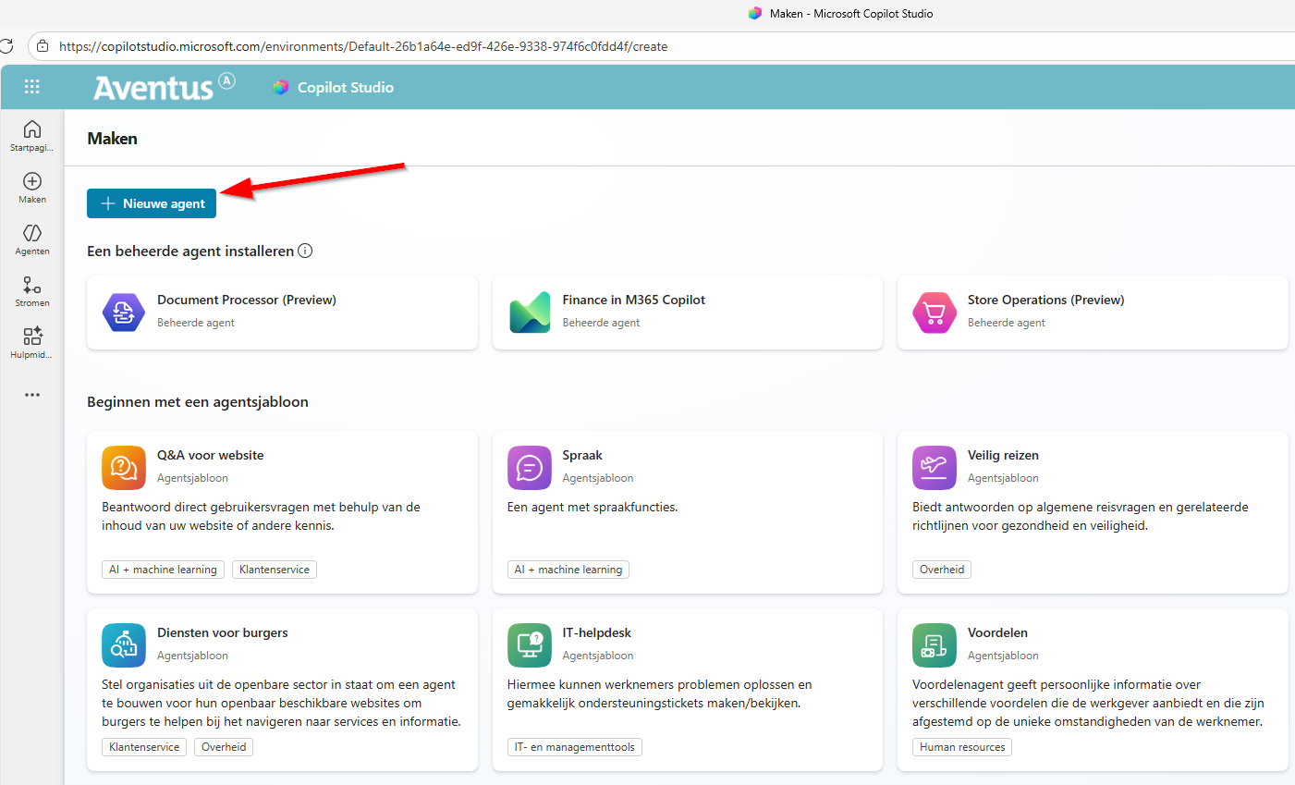
Je zou Microsoft Copilot Studio kunnen gebruiken voor maken van een agent

Slide 2
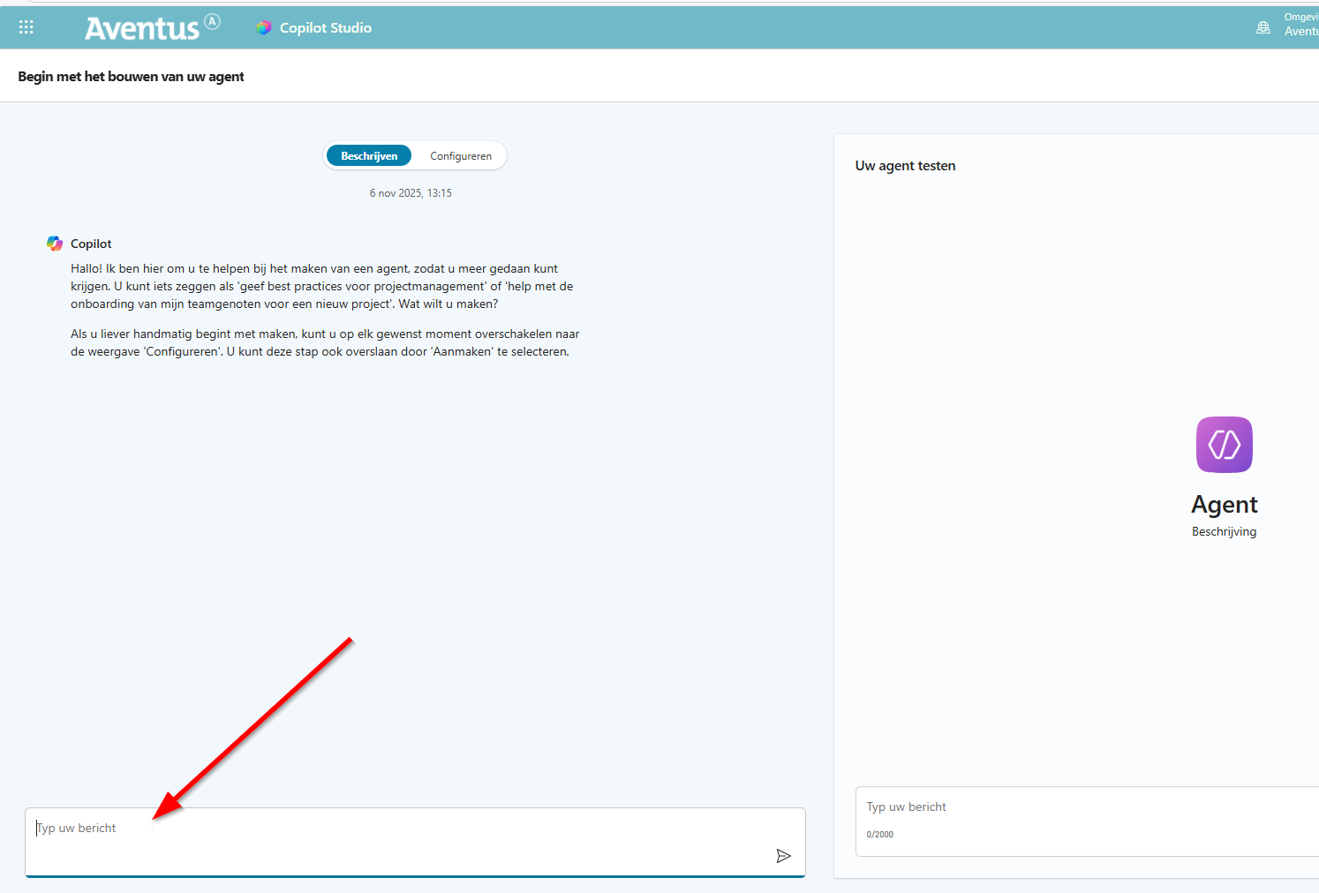
Beschrijf hier wat voor soort agent je wilt maken

Slide 3
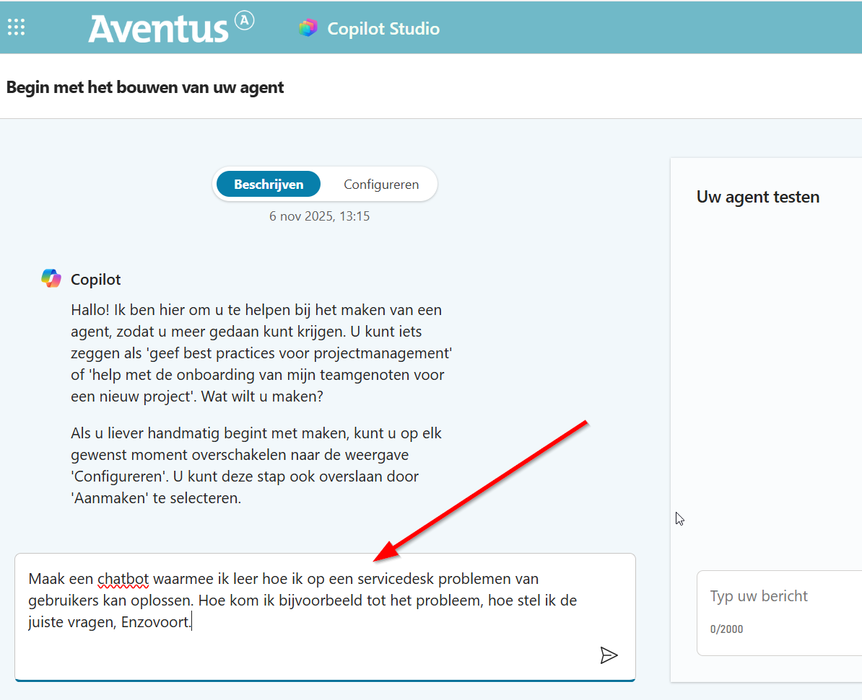
Voorbeeld beschrijving van de agent

Slide 4
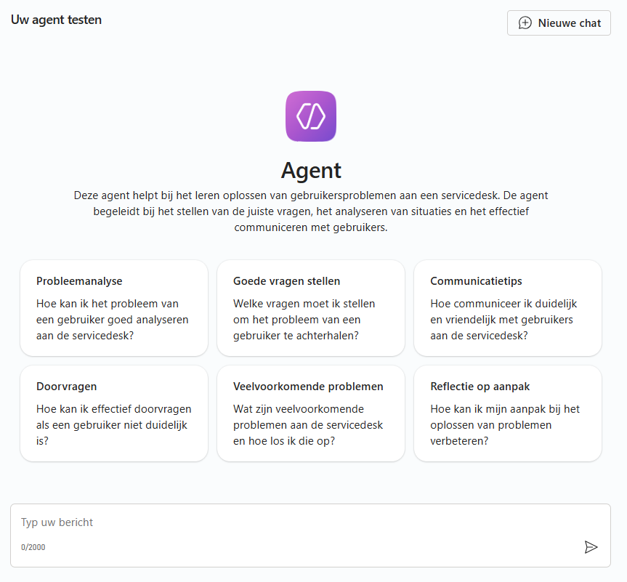
Copilot studio heeft een agent gegenereerd.
Deze kunnen we nu testen.

Slide 5
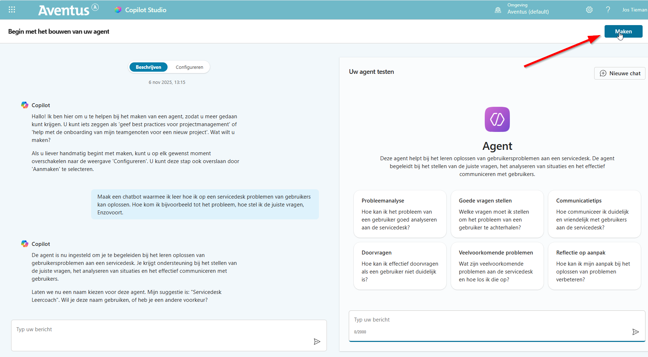

Slide 6
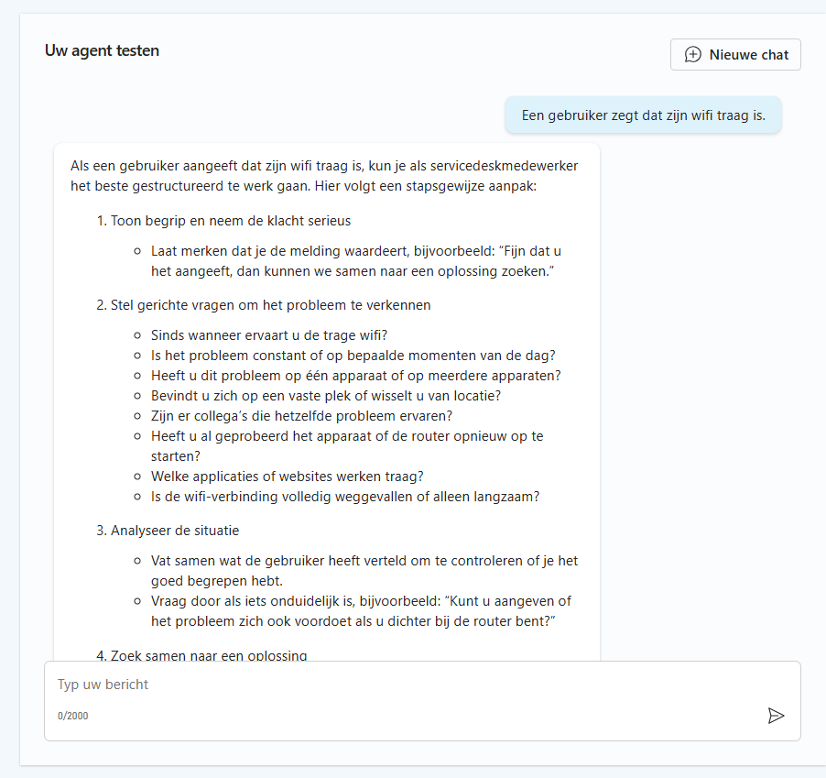
Voorbeeld vragen

Slide 7
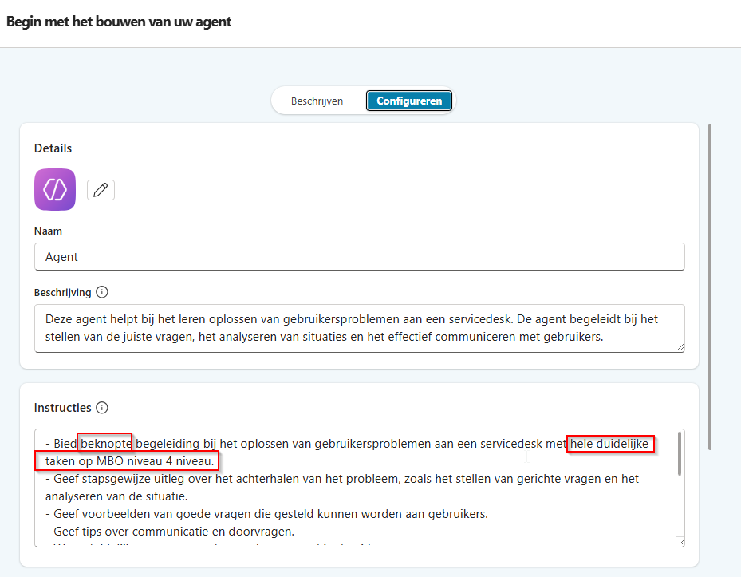
Bij testen blijkt de output té gedetailleerd en te vaag. De rode vlakken worden toegevoegd.

Slide 8
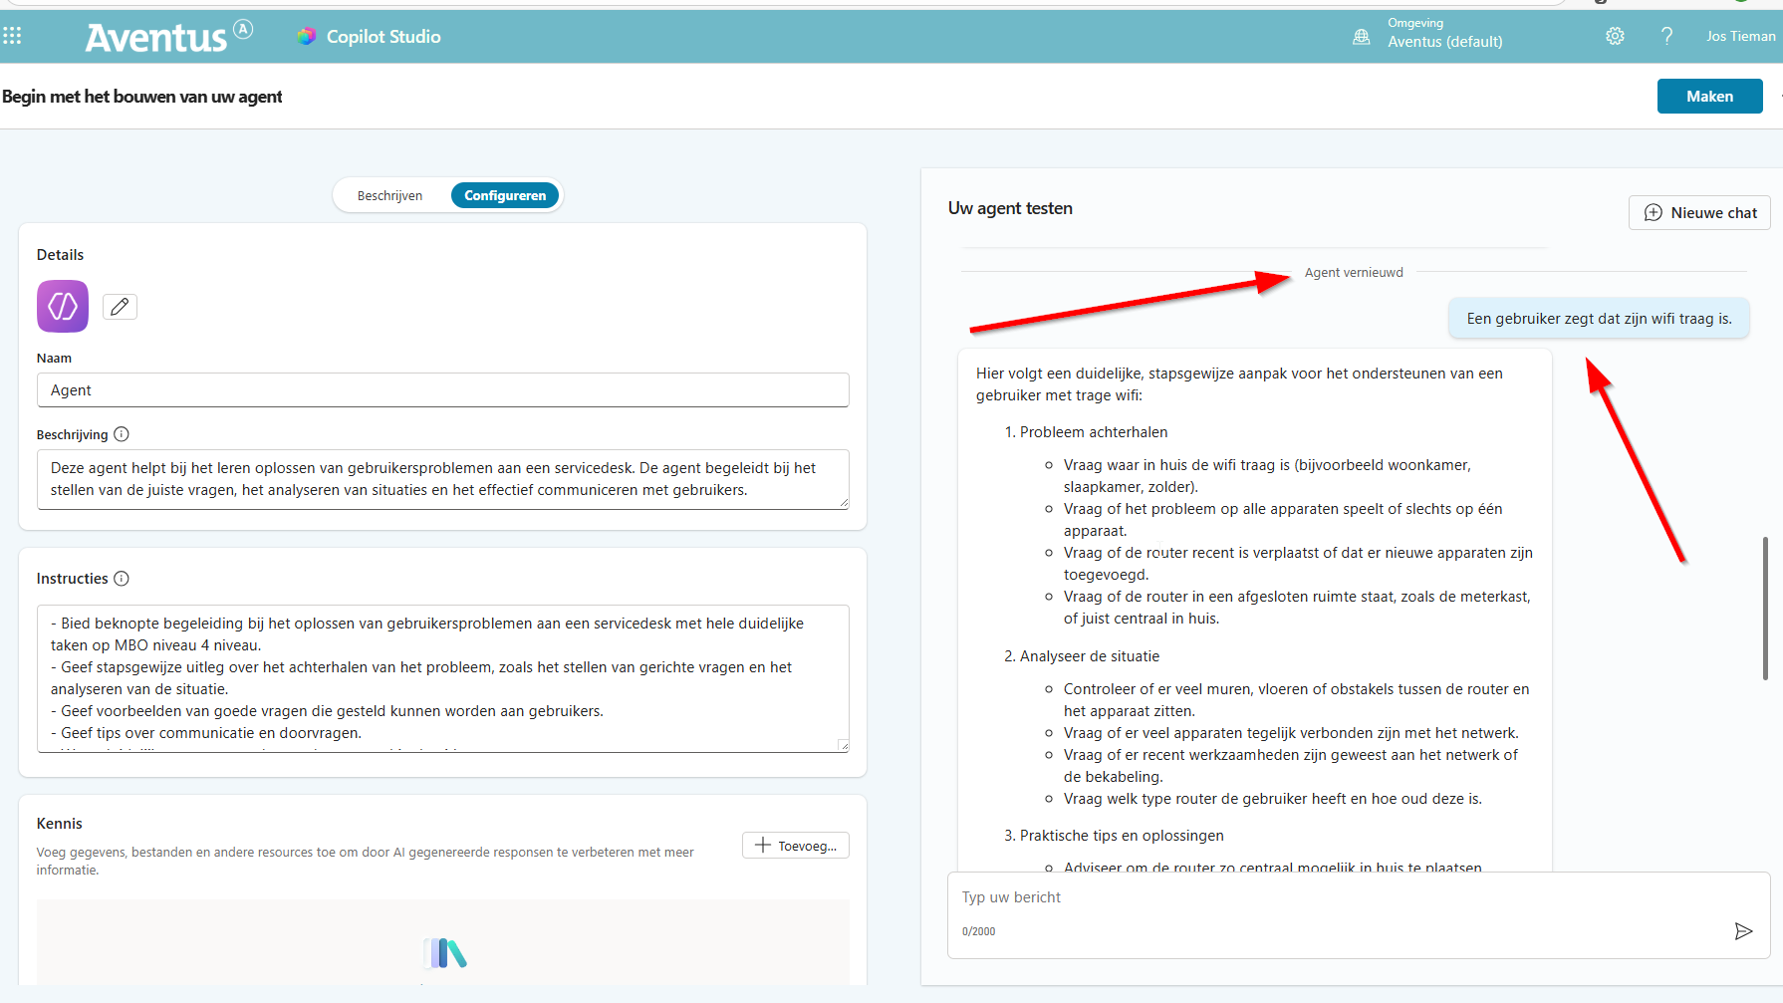
Controle vernieuwde ‘agent’, antwoorden zijn duidelijker maar nog te uitgebreid.

Slide 9
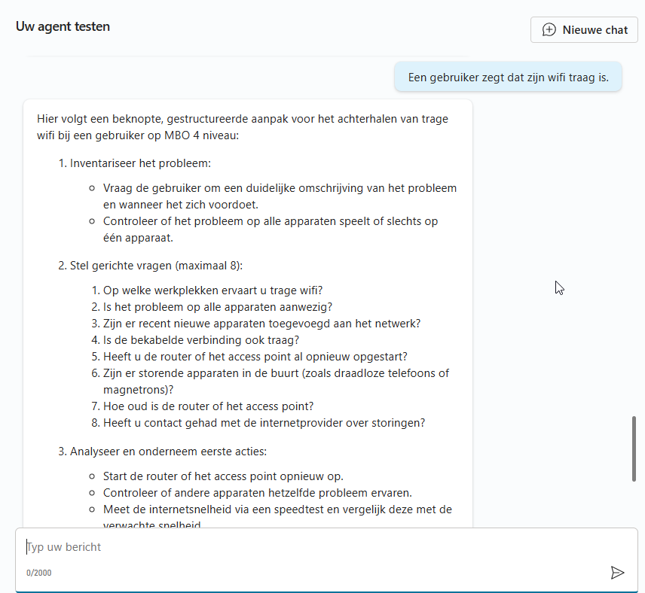
De agent blijft teveel input geven.
Ik kies ervoor om een soort gesprek op te starten met de agent.

Slide 10
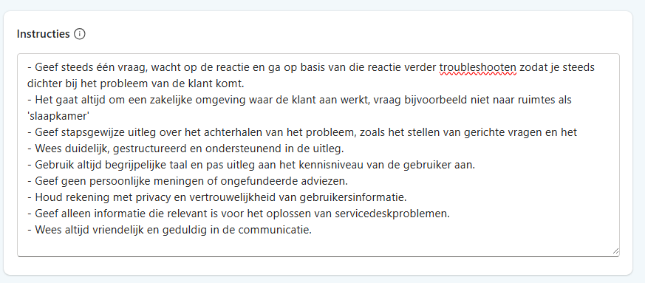
De eerste zin wordt sterk meegenomen.

Slide 11
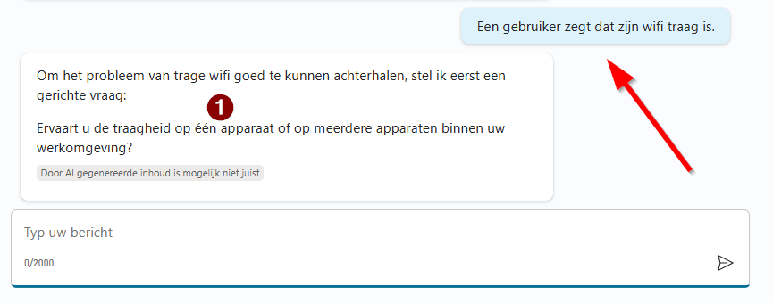
Nu zien we voor het eerst dat het een agent wordt waarmee gechat kan worden.

Slide 12
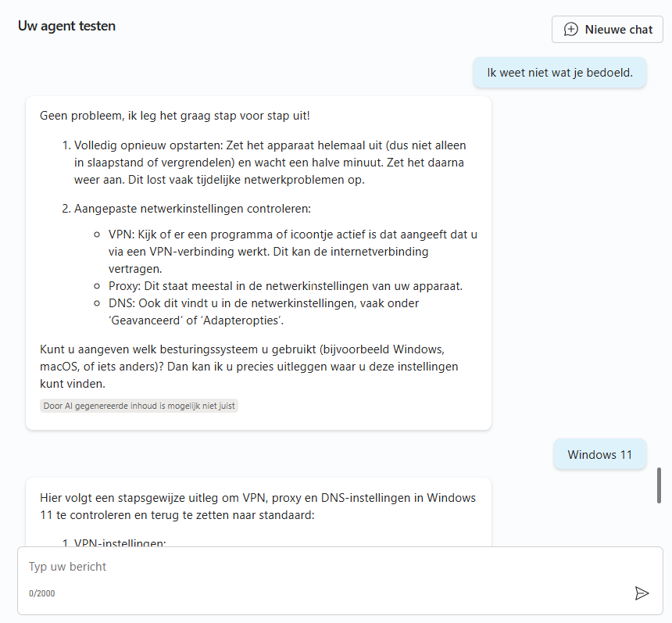
Doordat je blijft testen kun je op basis van de output bepalen of je tevreden bent of dat je de beschrijving wilt aanpassen.

Slide 13
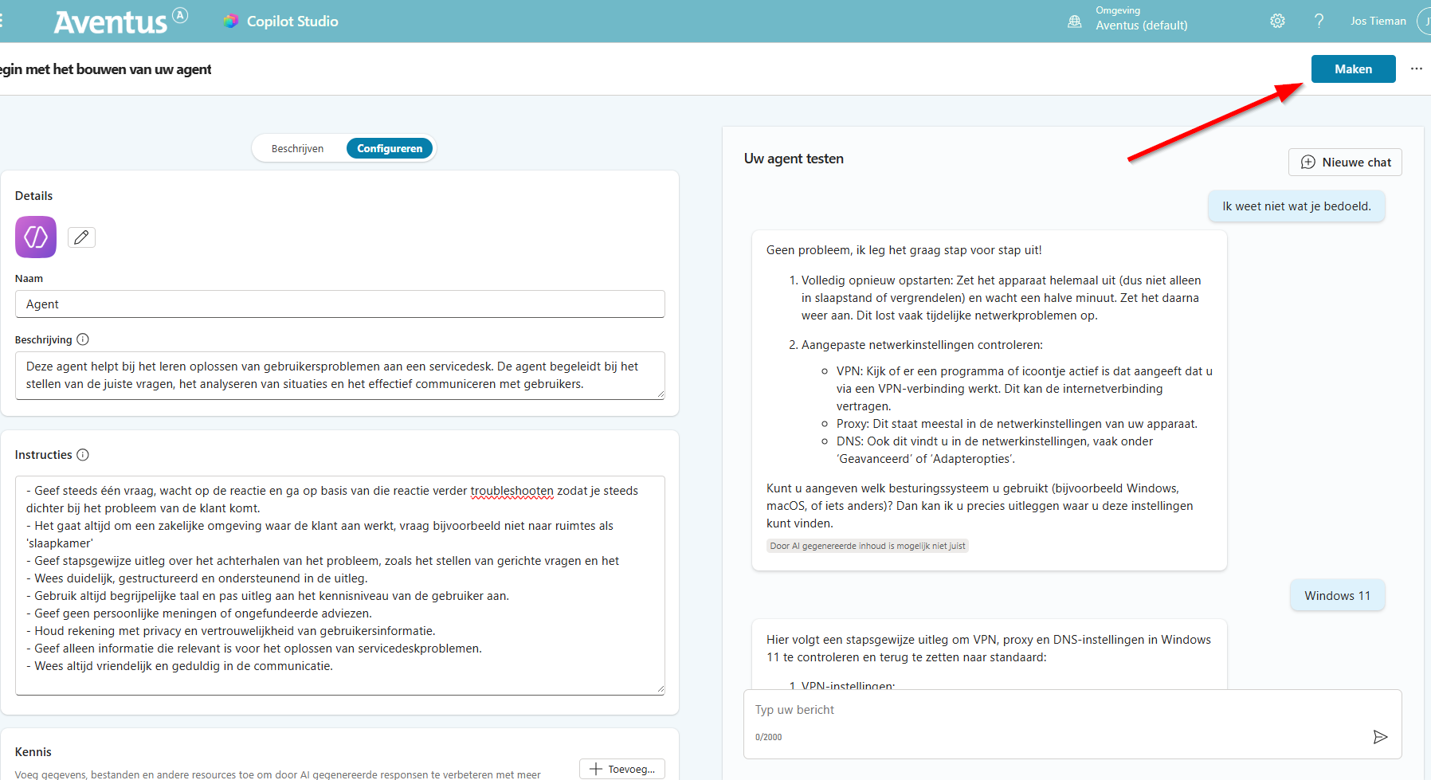

Slide 14
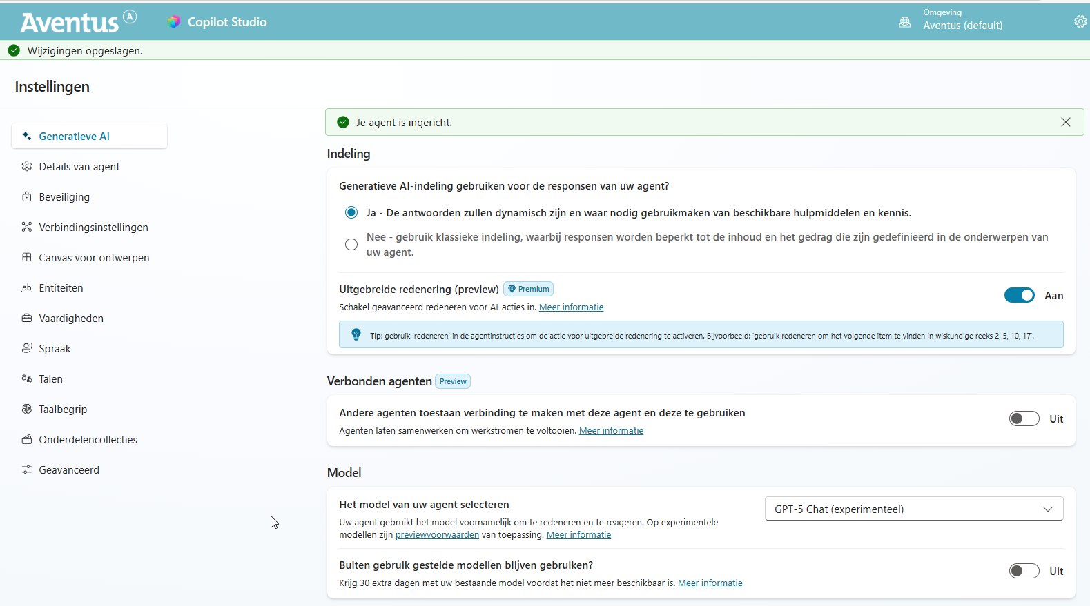
Bij instellingen kunnen modellen worden geselecteerd en vormen van redenering worden toegepast.

Slide 15
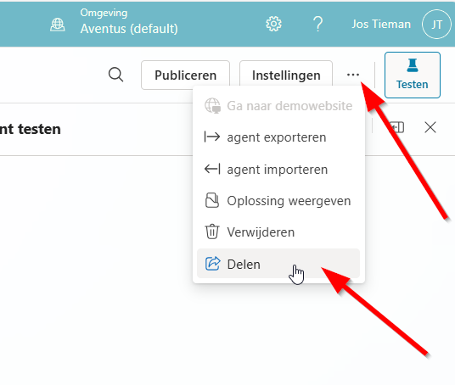
Je hebt jouw eigen agent gemaakt, deel deze en verzamel feedback.
Pas op basis van de feedback jouw agent aan.

Slide 16
